Slide 1
实验安排
本学期一共十次实验，包含(暂定)
  部件实验
    一共四次
  CPU四条、八条指令实验
  综合实验，自行设计的mips指令集CPU
时间：
  每周二下午2:00-5:00和6:00-9:00
教员安排
  本实验共安排三位老师及四位助教

Slide 2
实验要求
本学期实验以仿真为主，下载为辅
  实验环境xilinx ISE
  开发板，nexys2 nexys3
每次检查会涉及以下几点
  实验源代码，设计，实现等
  实验仿真结果，波形变化是否正确，基于波形的时序分析，波形与源代码的对应等
所有实验必须独立完成！

Slide 3
实验准备
组成原理实验是在模拟数字电路实验上的扩展与延伸。
部分未学习或忘记了模拟数字电路实验内容的同学请自行学习相关内容，以下内容由卢老师编写、整理提供。
  相关材料下载连接
    http://pan.baidu.com/s/1nv6O5dB
  EDA工具下载地址：
    ftp://202.38.79.140 --> 01_EDA工具

Slide 4
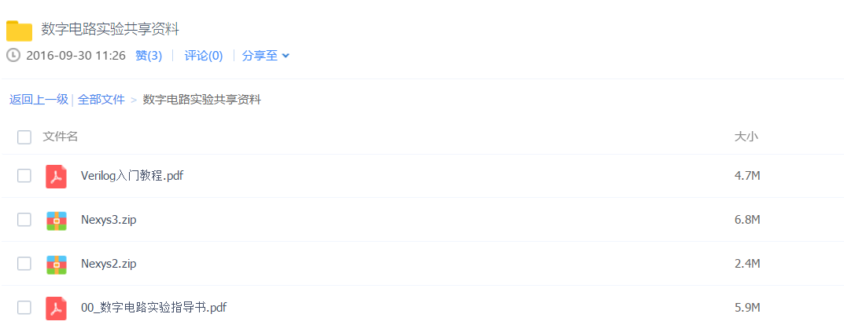
数字电路实验共享资料

Slide 5
实验一 运算器部件ALU

Slide 6
实验内容
设计一算数运算单元ALU
  采用纯组合逻辑设计
  32bit位宽
  完成指定运算功能

Slide 7
模块接口需求
module ALU(
input signed [31:0] alu_a,
input signed [31:0] alu_b,
input [4:0] alu_op,
output [31:0] alu_out
）

Slide 8
操作数与运算
实现以下7种操作：
parameter A_NOP = 5‘h00; 空运算
parameter A_ADD = 5‘h01; 符号加
parameter A_SUB = 5‘h02; 符号减
parameter A_AND = 5‘h03; 与
parameter A_OR = 5‘h04; 或
parameter A_XOR = 5‘h05; 异或
parameter A_NOR = 5‘h06; 或非

Slide 9
操作数与运算
两个例子
  parameter A_ADD = 5'h01;
    带符号加法运算：alu_out = alu_a + alu_b
  parameter A_SUB = 5'h02;
    带符号减法运算：alu_out = alu_a - alu_b

Slide 10
使用模块调用完成以下运算
斐波拉契数列
  2, 2, 4, 6, 10, 16....
输入为a, b， 其中a = 2, b = 2
调用ALU完成：
  输入为a=b=2，输出为16
  需要定义一个顶层模块，模块内调用ALU模块N次

Slide 11
检查标准
运算结果，仿真结果正确
  1，对所有的7种操作符，设计测试例进行仿真
  2，对于给定的斐波拉契数列运算，进行仿真

Slide 12
实验报告
在一周内提交实验报告到
  ftp://202.38.79.140/03_课程资源/02_计算机组成原理实验/2017/实验报告/Lab1_ALU/
  文件名为：Lab1_学号.pdf
  请安装filezilla 软件登录ftp服务器，然后上传实验报告，主要是防止中文乱码，如检查发现文件名乱码，后果自负。
    https://filezilla-project.org/download.php?type=client
  所有不满足该格式的文件视为未提交实验报告

